Slide 1
SU SATIŞ OTOMASYONU

Slide 2
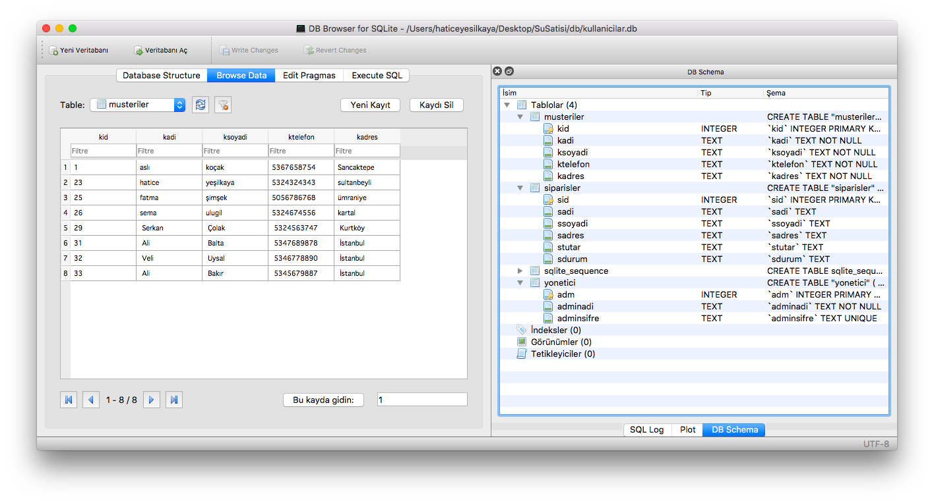
Projede DB browser for sqlite ile Netbeans IDE kullanıldı.
Veritabanında Müşteri bilgilerinin tutulduğu “Müşteriler” tablosu , “Siparişler” tablosu oluşturuldu.

Slide 3
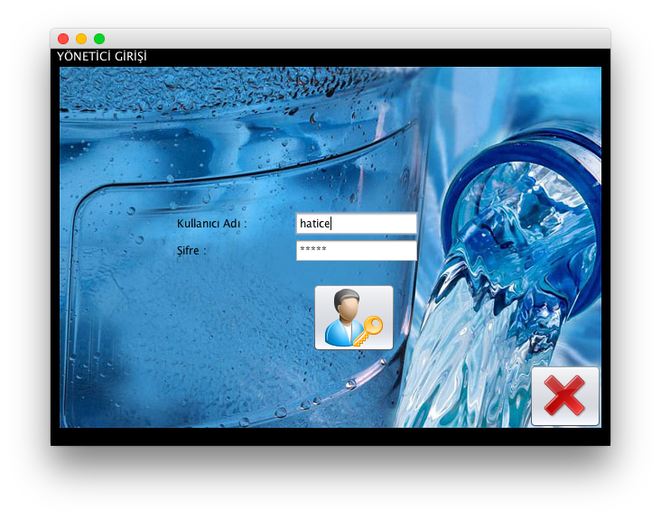
Programın açılabilmesi için Yönetici Girişi oluşturulmuştur. Veritabanında kayıtlı yöneticiler giriş yapabilmektedir.

Slide 4
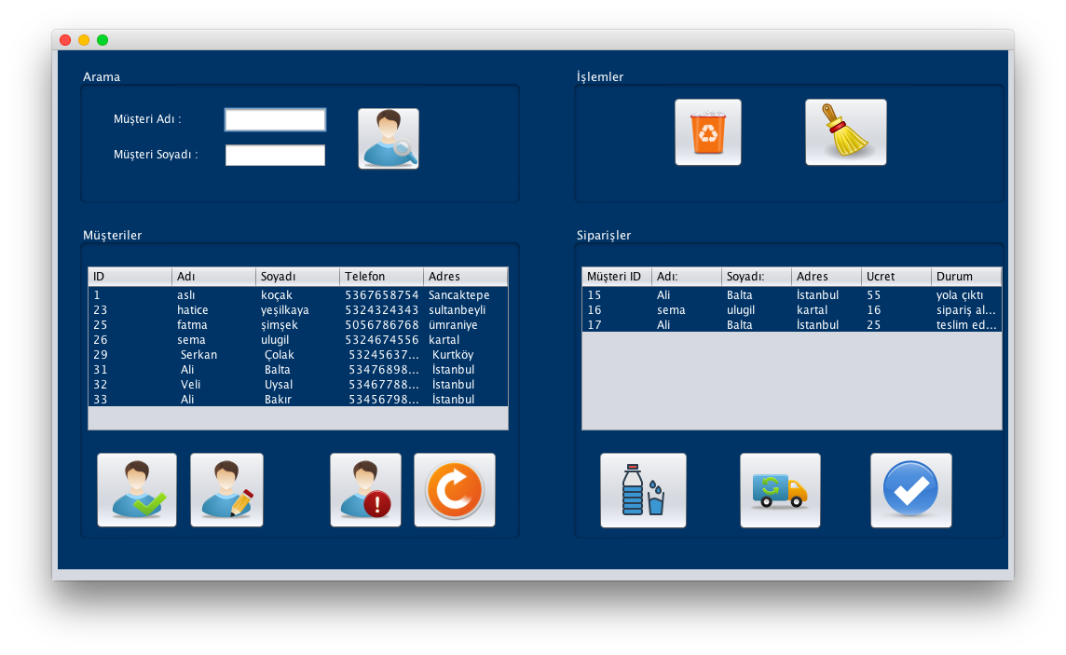
Projenin açılış sayfasında Müşteri bilgileri ve Sipariş bilgileri yer almaktadır.

Slide 5
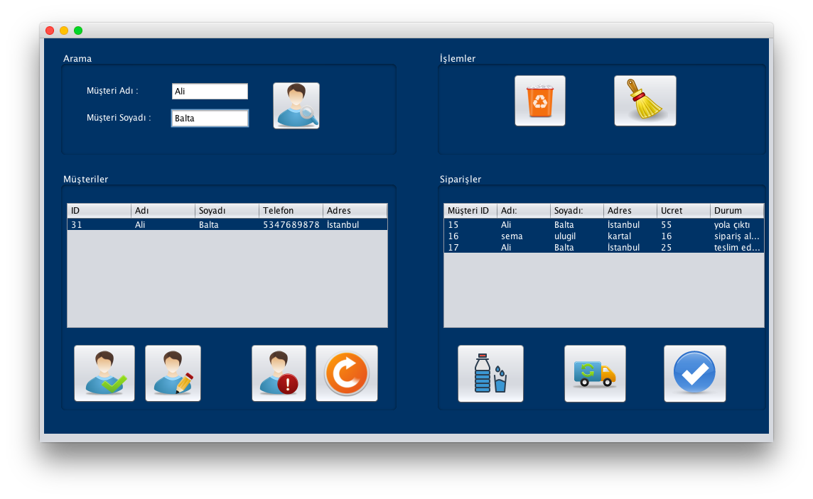
Müşterinin siparişi alınırken ilk olarak sistemde kayıtlı olup olmadığına Arama kısmından adı ve soyadı girilerek bakılır.
Müşteri Arama

Slide 6
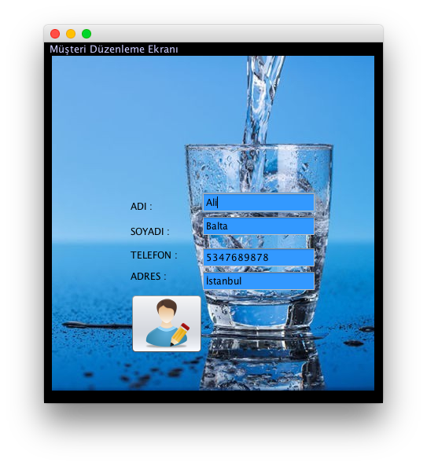
Müşterinin bilgileri teyit edilir, değişiklik varsa Müşteri Kaydı Düzenleme ekranından bilgiler güncellenir.

Slide 7
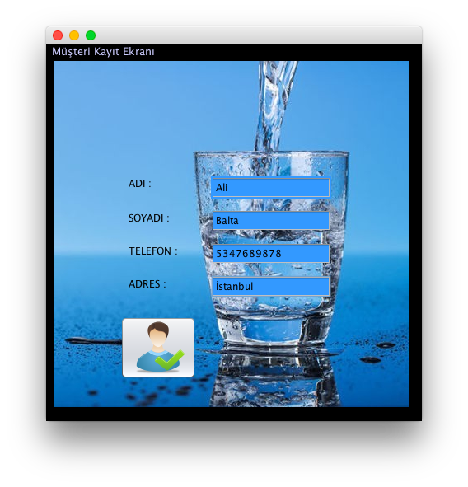
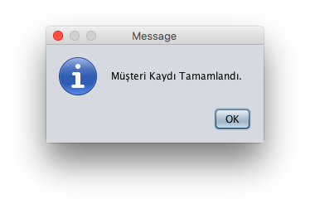
Müşteri kaydı yoksa Yeni Müşteri Ekle ekranından müşterinin kaydı tamamlanır.

Slide 8
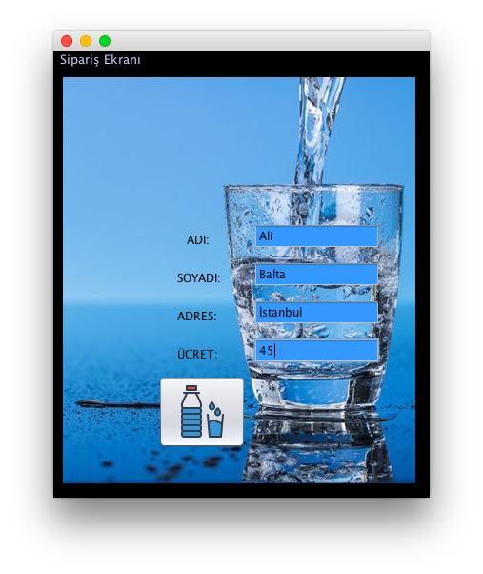

Müşterinin siparişinin tamamlanabilmesi için teyit işleminden sonra seçili müşteri için Yeni Sipariş butonuna basılır.Sipariş al ekranında ücret bilgisi girilerek sipariş tamamlanır.

Slide 9

Sipariş alındığında tabloda “sipariş alındı” olarak görülür. Teslimata çıktığında “yola çıktı” butonuna basarak , teslim edildiğinde ise “teslim edildi” butonuna basarak durum güncellenir.
Yola Çıktı
Teslim Edildi

Slide 10
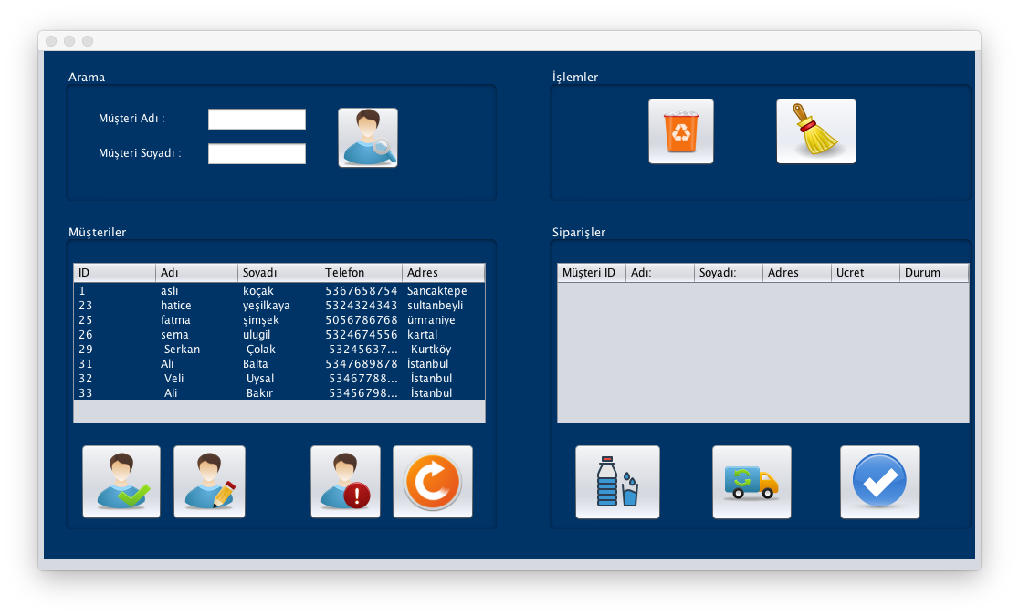
Siparişler tablosu için müşteri siparişini iptal ettiyse “Siparişi sil” butonuna basarak sipariş silinir.
Tamamlanan siparişlerin tamamını silmek için “Tümünü sil” butonuna basarak siparişler tablosu temizlenir.
Siparişi Sil
Tümünü Sil

Slide 11
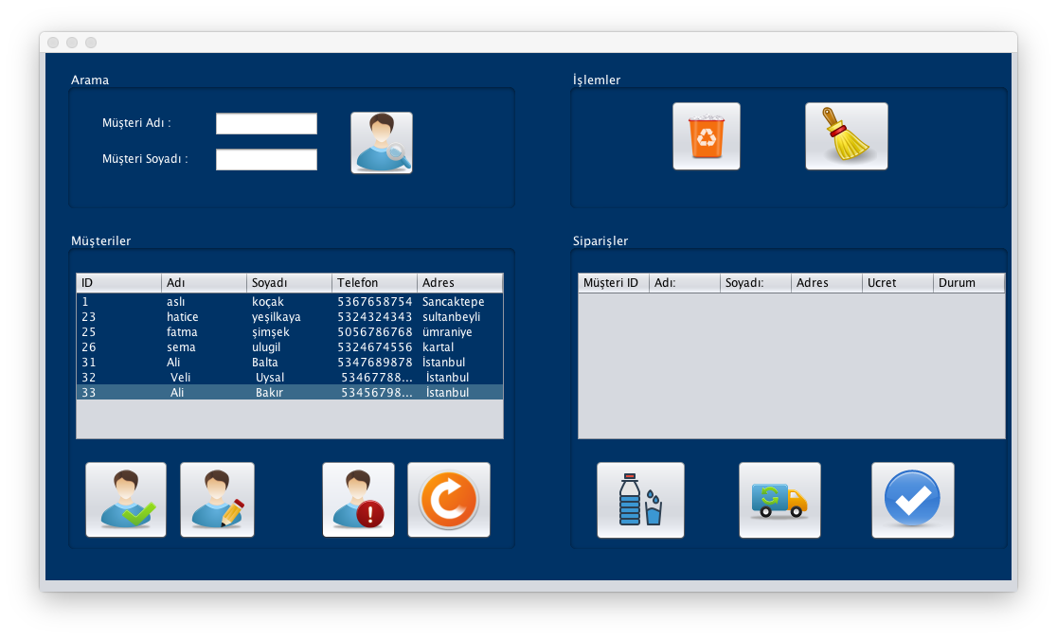
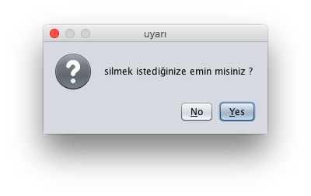
Müşteri kaydını sildirmek isterse “Müşteri Sil” butonuna basarak kayıt silme işlemi yapılabilir.
Müşteri Sil

Slide 12
İşlemler tamamlandıktan sonra müşteri bilgilerini tabloya tekrar yazdırmak için “Yenile” butonuna basılır.
Yenile

